Slide 1
Муниципальное казенное дошкольное образовательное учреждение Аннинский детский сад №7 общеразвивающего вида
Первая младшая группа (дети 2-3 лет)

Slide 2
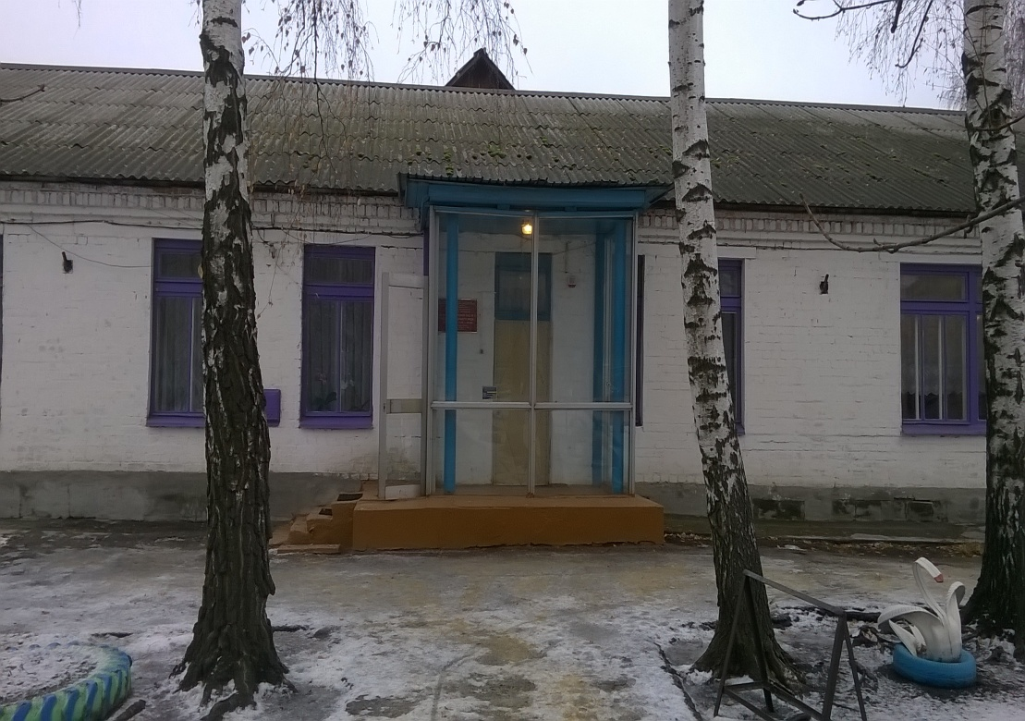
Уютный светлый садик наш-
Живем мы здесь как дома.
И провести экскурсию
Для вас всегда готовы!
Мы двери открываем
И нашу группу приглашаем.

Slide 3
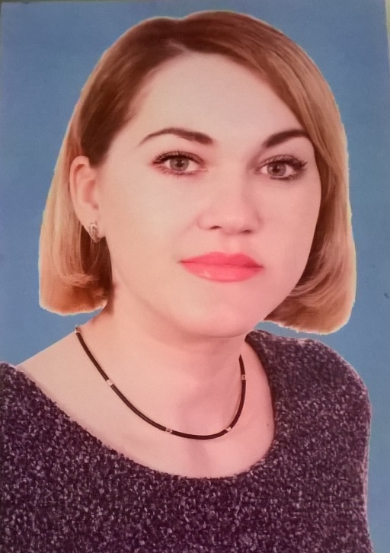
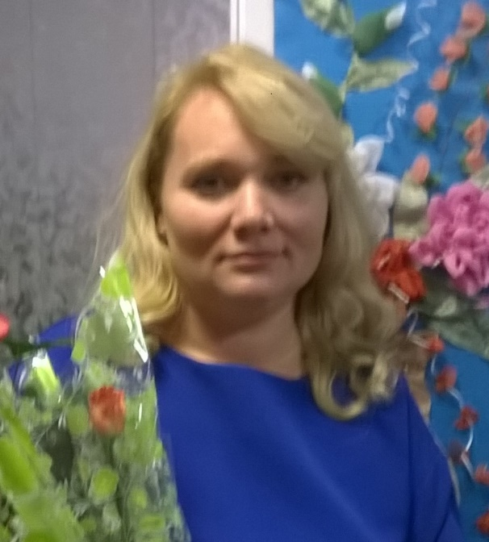
Для детей вторая мама
Воспитательница сада!
Терпелива с ребятней,
Развлекает их игрой!
Кузнецова Екатерина
Николаевна,воспитатель
Хаустова Светлана Викторовна,
воспитатель ВКК

Slide 4
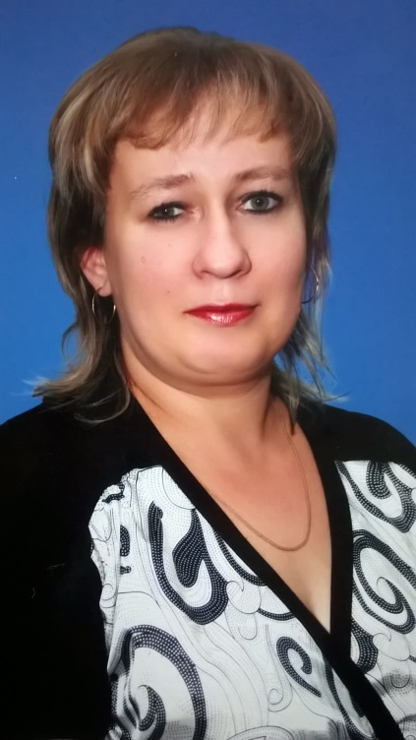
Наша няня- просто класс!
Чистота и блеск у нас!
Моет, чистит, трет и трет….
Никогда не устает!
Козакова Инна Николаевна,
младший воспитатель

Slide 5
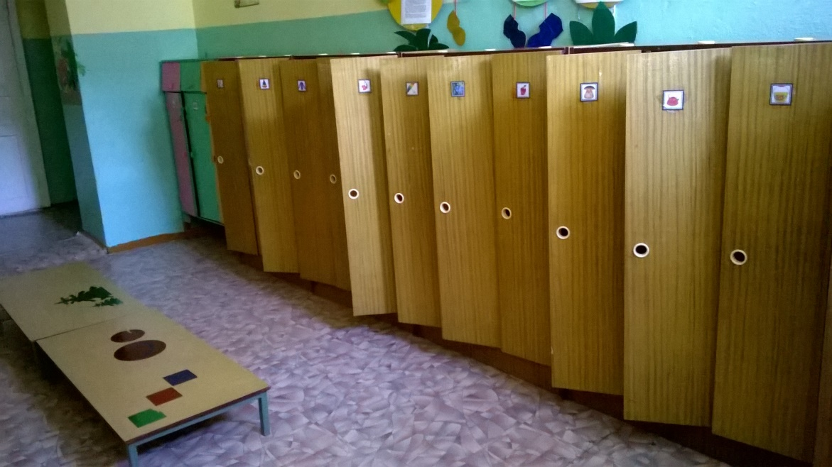
В раздевалке шкафчики.
В них пальто и шарфики,
Туфли, шапочки, ботинки,
А на шкафчиках картинки:
Знаю я зачем картинки!
Чтоб не путали ботинки,
Туфли, шапочки, пальтишки
Даши, Гриши и Иришки.

Slide 6
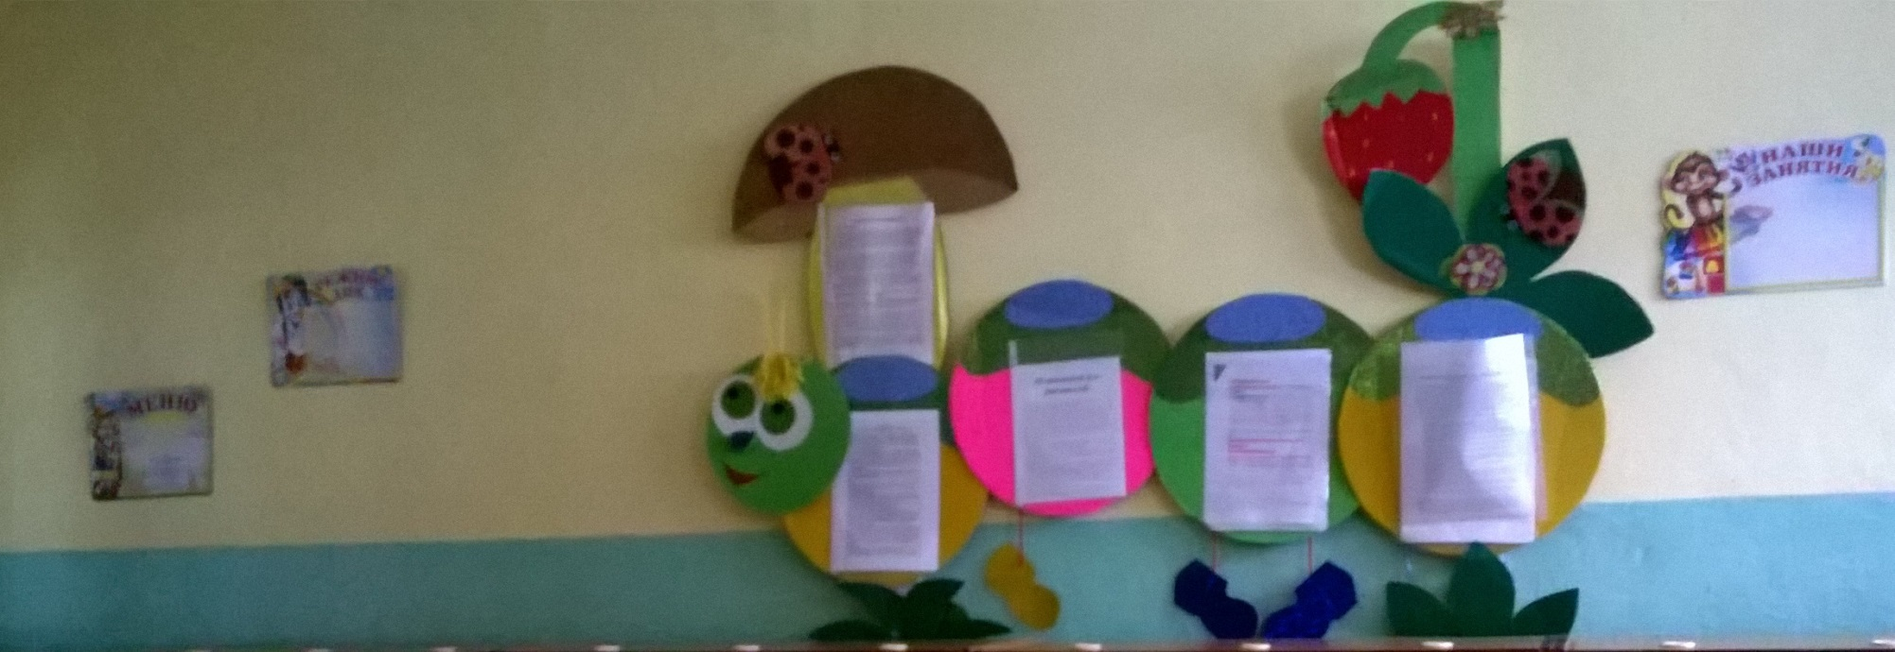
Вам в воспитании детей поможет,
Родительский наш уголок.

Slide 7
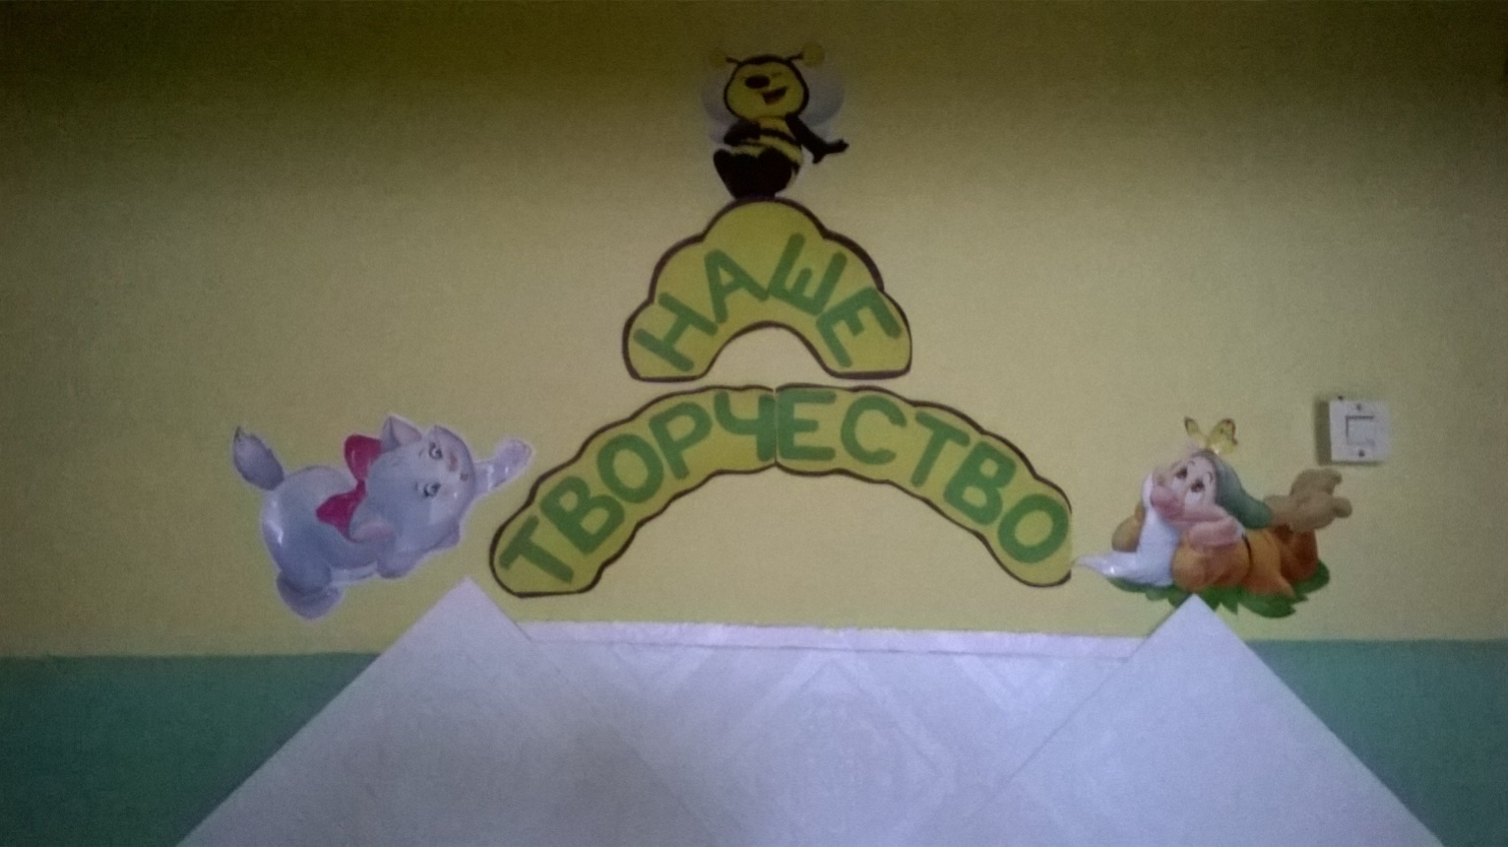
А здесь разместятся наши рисунки!

Slide 8
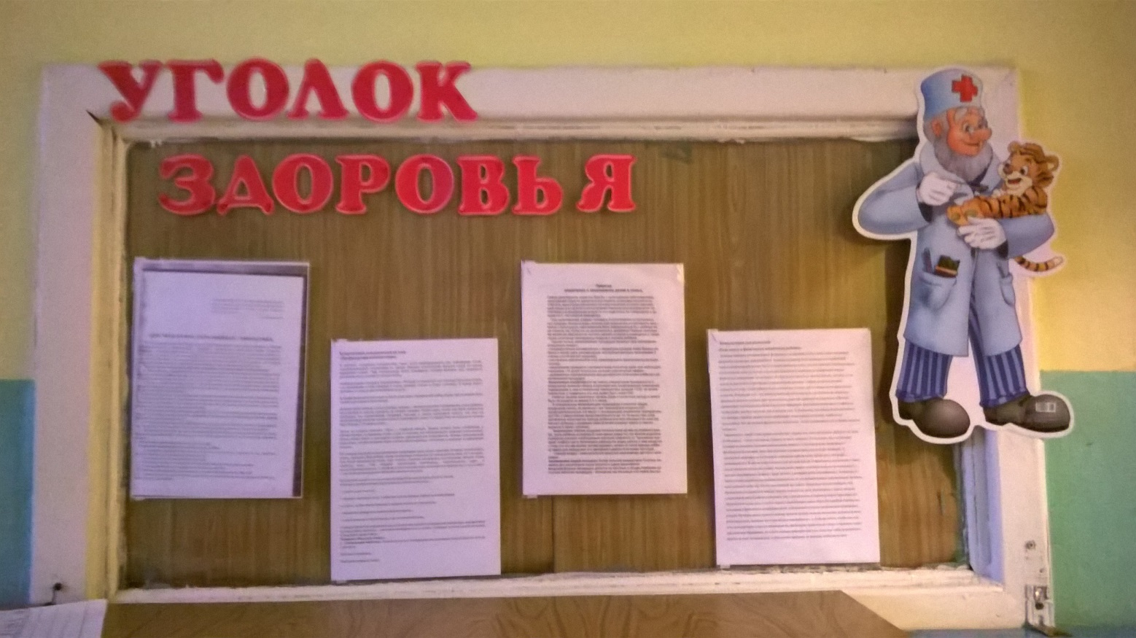

Slide 9
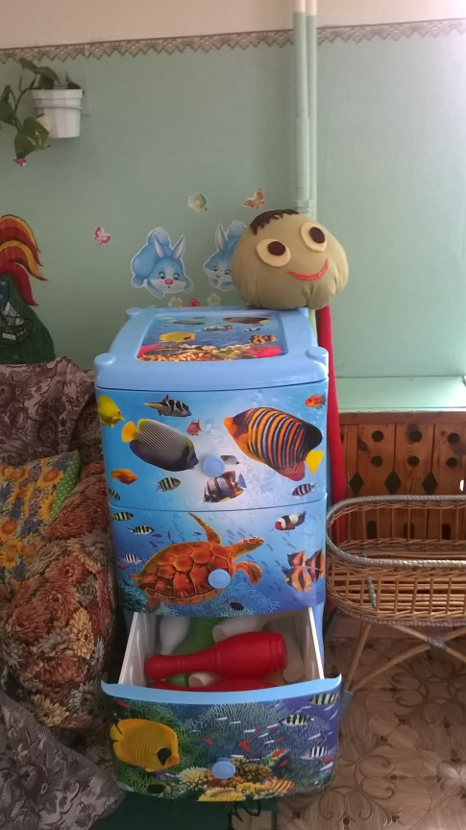
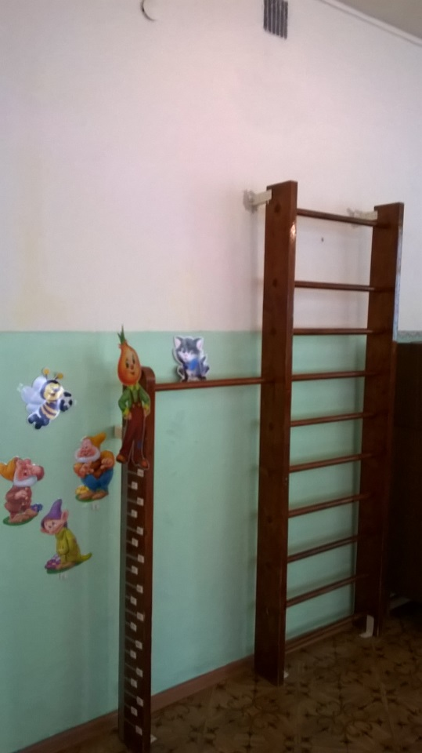
Чтоб успешно развиваться,
Нужно спортом заниматься.
Нам полезно без сомнения
Все, что связано с движением.

Slide 10
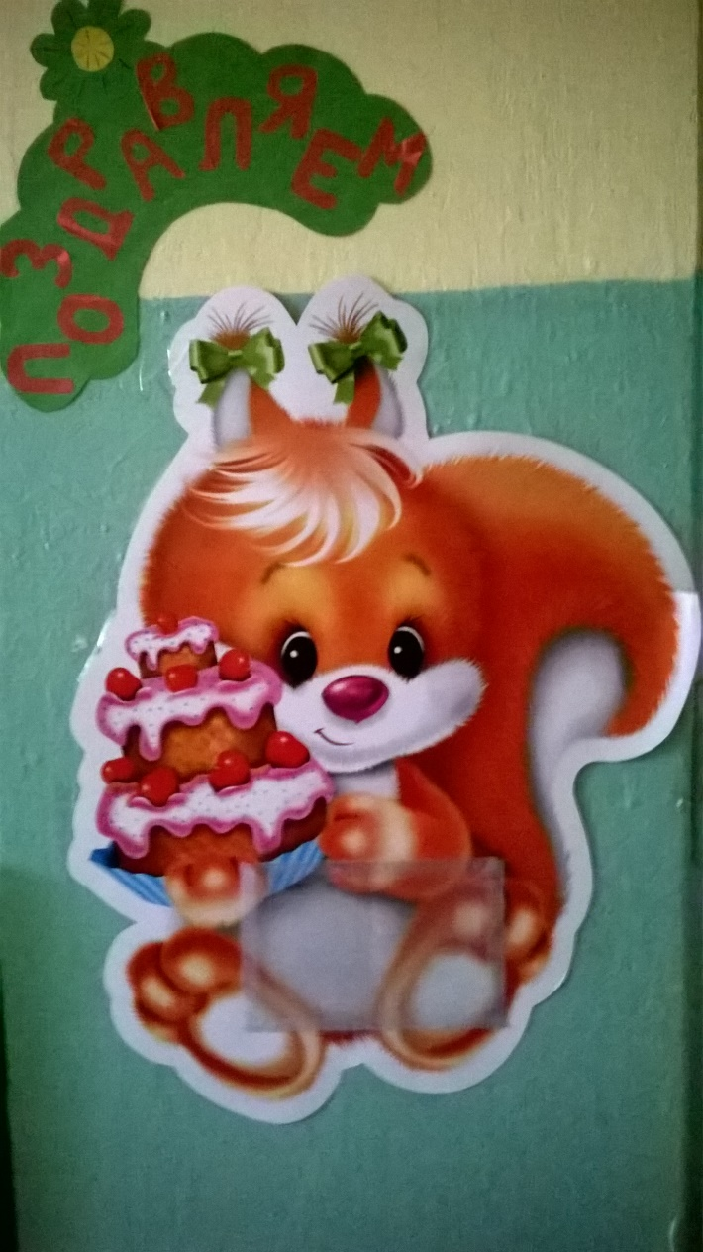
Мишка – Топтышка, очень рад,
С днем рождения поздравить всех ребят.

Slide 11
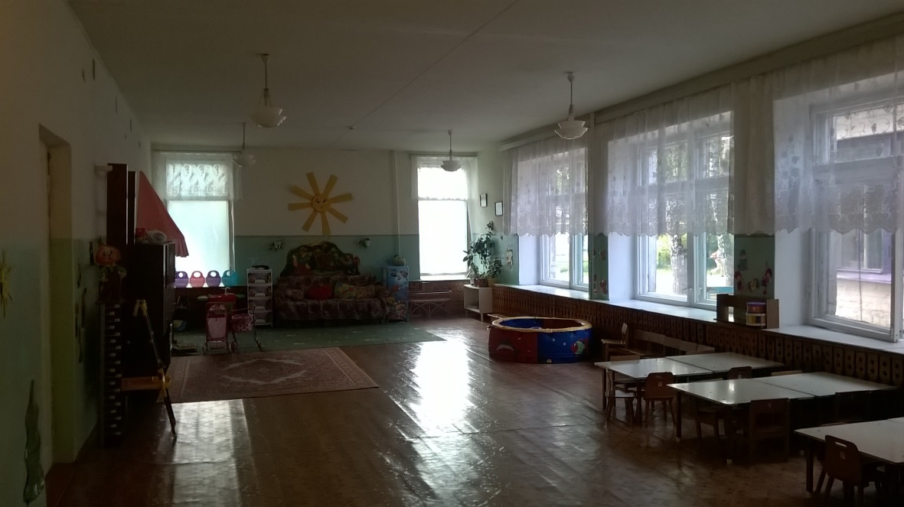
С вами в группу мы попали,
Вы такого не видали.
Все, о чем мечтали…
здесь непременно это есть!

Slide 12
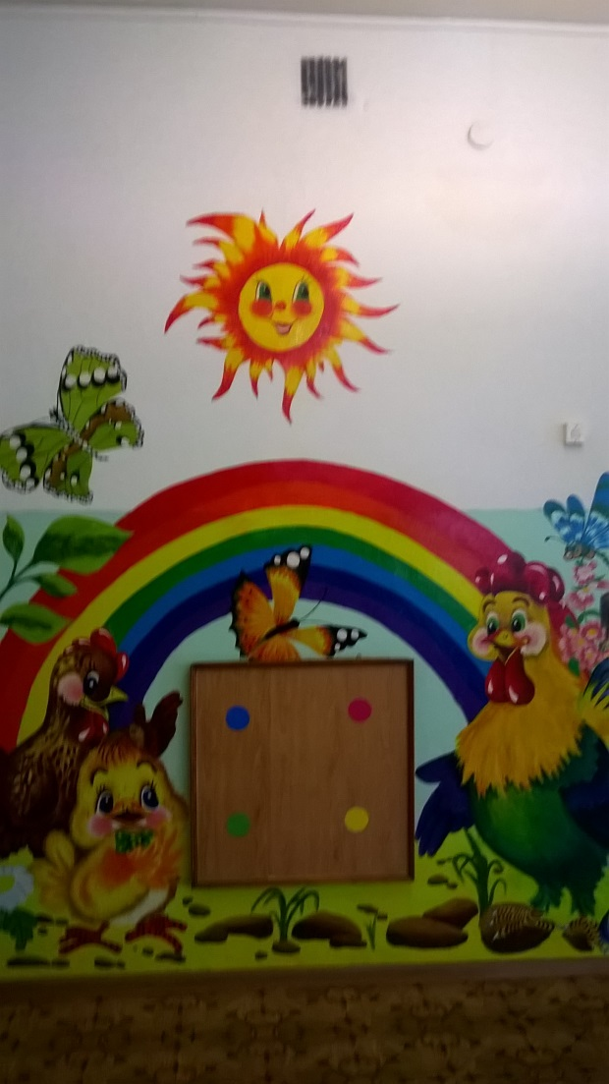
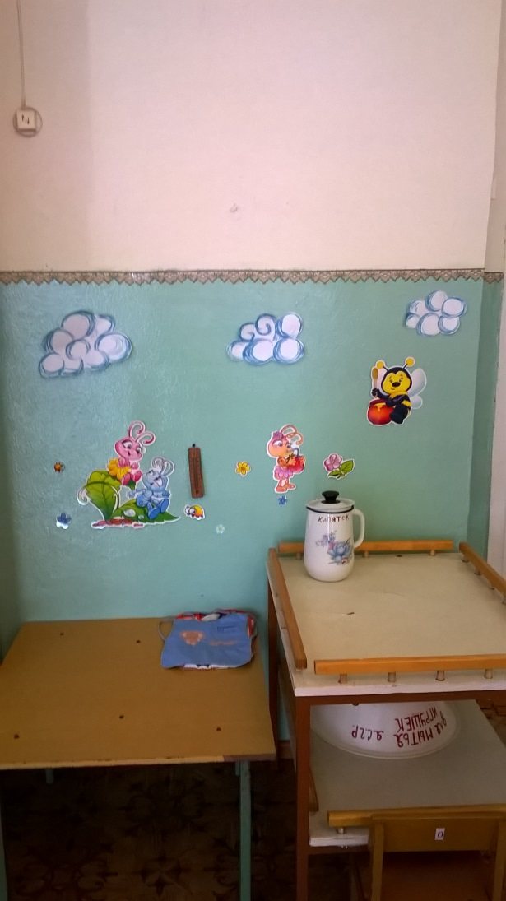

Slide 13
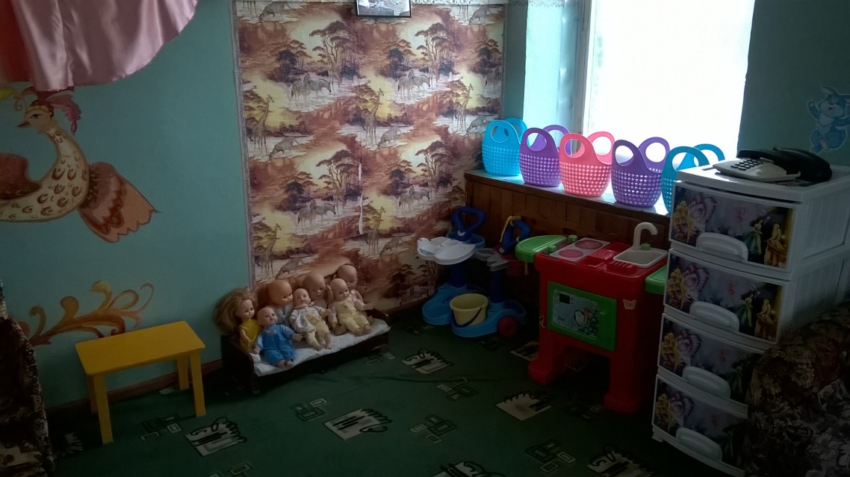
КУКОЛЬНЫЙ УГОЛОК.
Мишку спать мы уложили,
Всю посуду перемыли

Slide 14
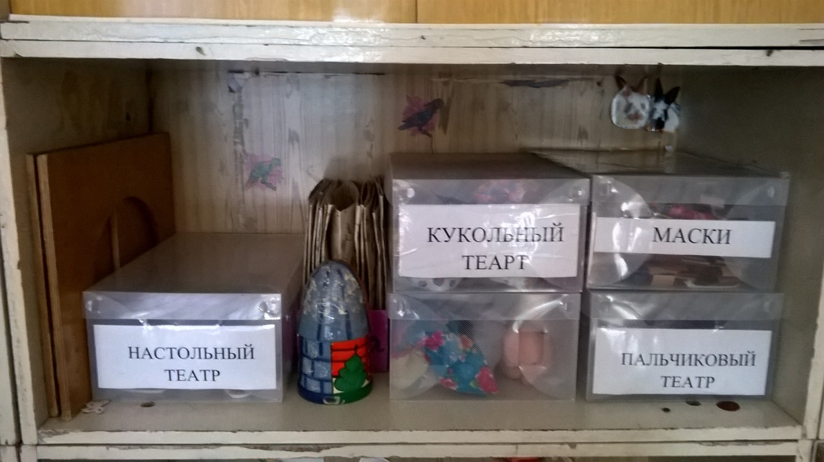
Есть театрализованный уголок
Там куклы разные из сказок:
Лисичка, зайчик, старичок,
В наших руках ожили сразу.

Slide 15
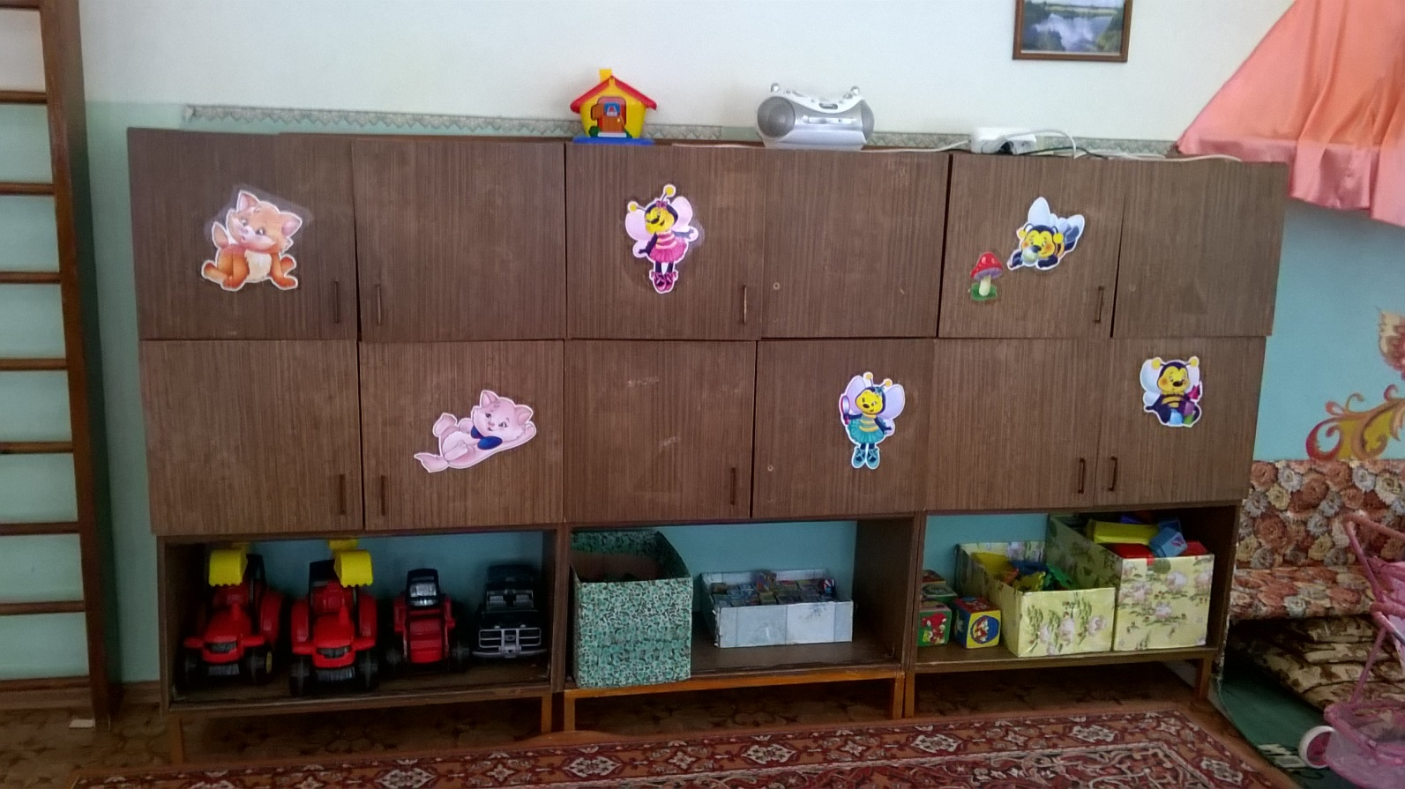
Здесь учимся строить, машину водить.

Slide 16
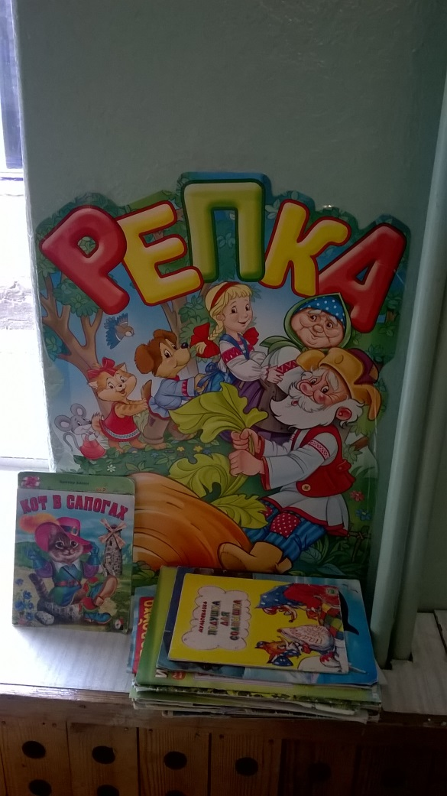
На полках книг у нас несчесть,
Разных народов сказки есть.
Нам воспитатель их читает,
Каждый из нас себя героем представляет.

Slide 17
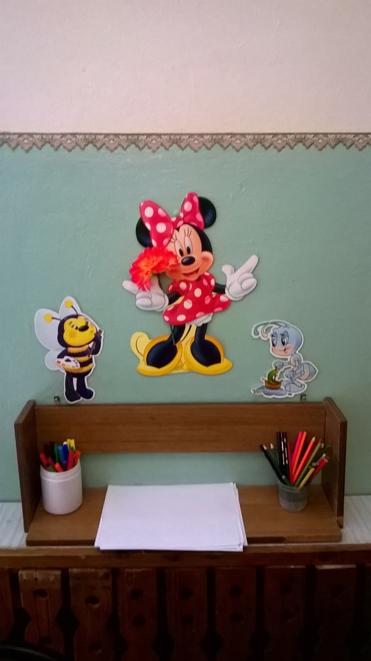
Все дети любят рисовать.
Мы с тобою целый мир
На бумаге создадим:
Птиц и рыб, дома, людей,
Даже сказочных зверей.

Slide 18
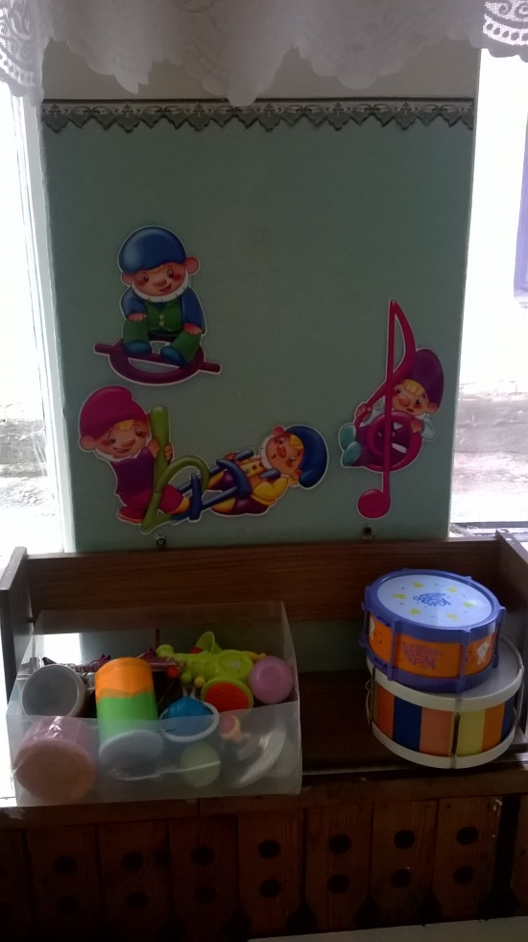
Любим музыку мы слушать,
А потом и поиграть.

Slide 19
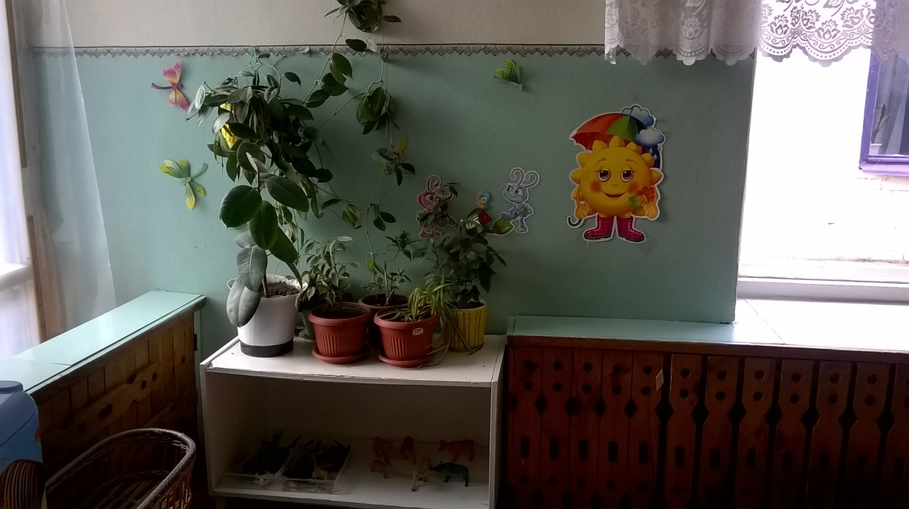
Есть уголок природы в нашей группе,
Мы там цветочки поливаем,
Петрушку, лук, салат сажаем.

Slide 20
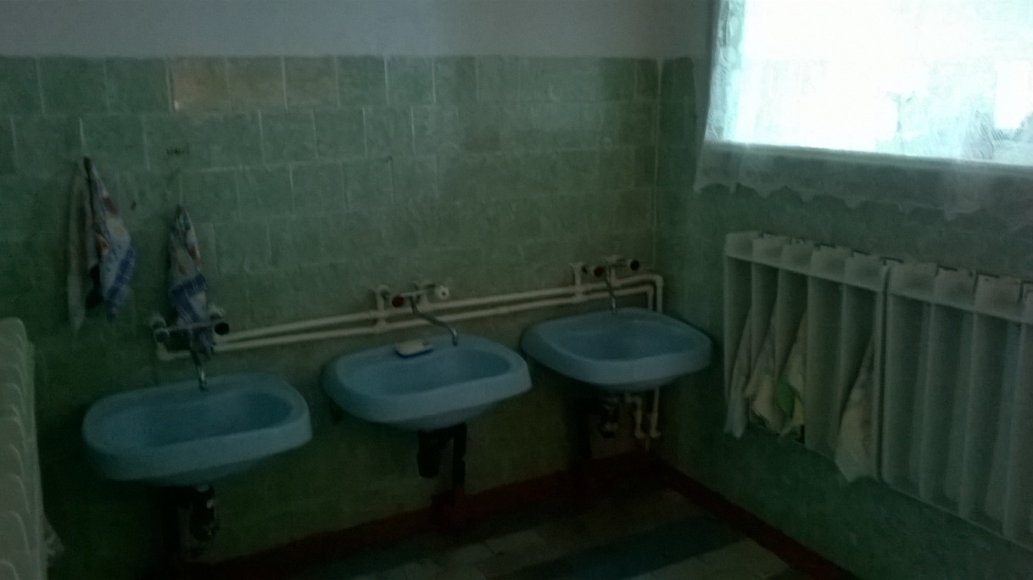
Чище умывайся, воды не жалей-
Будут ладошки от мыла белей!

Slide 21
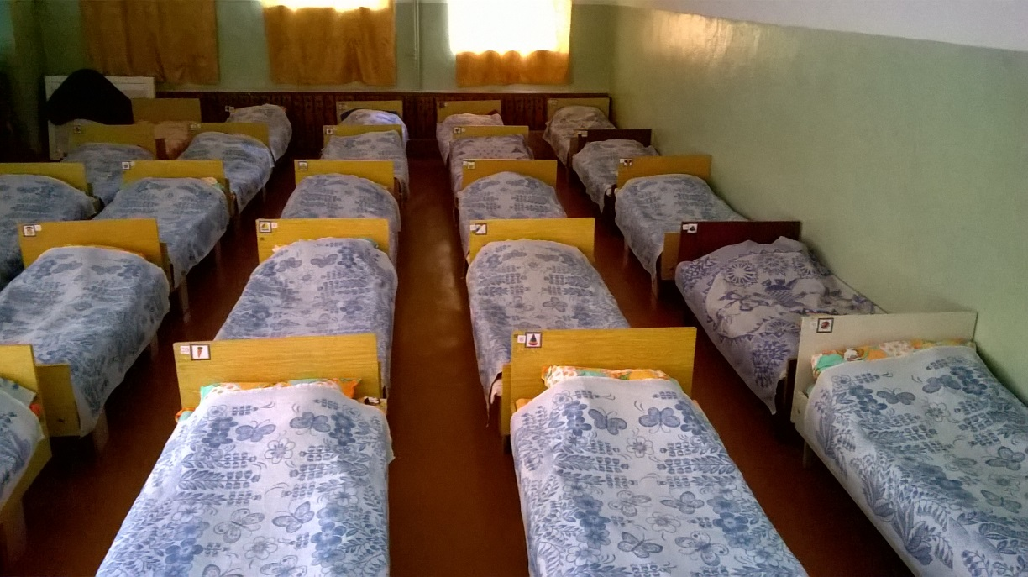
Когда усталые игрушки на полках отдыхают,
Усталые ребята спят в спальне сладким сном!

Slide 22
Группу всю мы показали,
О себе все рассказали.
Вас в гости снова будем ждать,
Нам есть еще, что показать.

